Slide 1
Ochrana přírody

Slide 2
Ochrana přírody
Listina základních práv a svobod: čl. 35: právo všech občanů na příznivé životní prostředí.
Ústava: čl. 7: stát dbá na ochranu životního prostředí.
Zákon 114/1992 Sb., o ochraně přírody a krajiny v platném znění.
Dále zákony: o vodách, o myslivosti, o GMO, o mezinárodním obchodu s chráněnými druhy, atd.

Slide 3
Zákon č. | Problematika zákona
114/1992 Sb. | Zákon o ochraně přírody a krajiny
500/2004 Sb. | Správní řád
183/2006 Sb. | Zákon o územním plánování a stavebním řádu (stavební zákon)
100/2004 Sb. | Zákon o ochraně druhů volně žijících živočichů a planě rostoucích rostlin regulováním obchodu s nimi a dalších opatřeních k ochraně těchto druhů a o změně některých zákonů (zákon o obchodování s ohroženými druhy) - CITES
254/2001 Sb. | Zákon o vodách a o změně některých zákonů (vodní zákon)
219/2000 Sb. | Zákon o majetku České republiky a jejím vystupování v právních vztazích
115/2000 Sb. | Zákon o poskytování náhrad škod způsobených vybranými zvláště chráněnými živočichy
106/1999 Sb. | Zákon o svobodném přístupu k informacím
289/1995 Sb. | Zákon o lesích a o změně a doplnění některých zákonů (lesní zákon)
334/1992 Sb. | Zákon o ochraně zemědělského půdního fondu
167/2008 Sb. | Zákon o předcházení ekologické újmě a o její nápravě
100/2001 Sb. | Zákon o posuzování vlivů na životní prostředí
246/1992 Sb. | Zákon na ochranu zvířat proti týrání
250/2016 Sb. | Zákon o odpovědnosti za přestupky a řízení o nich
290/2002 Sb. | Zákon o přechodu některých dalších věcí, práv a závazků České republiky na kraje a obce, občanská sdružení působící v oblasti tělovýchovy a sportu a o souvisejících změnách a o změně zákona č. 157/2000 Sb., o přechodu některých věcí, práv a závazků z majetku České republiky, ve znění zákona č. 10/2001 Sb., a zákona č. 20/1966 Sb., o péči o zdraví lidu, ve znění pozdějších předpisů
123/1998 Sb. | Zákon o právu na informace o životním prostředí
186/2006 Sb. | Zákon o změně některých zákonů souvisejících s přijetím stavebního zákona a zákona o vyvlastnění (změnový zákon)

Slide 4

Ochrana přírody
Vychází ze: Zákona o ochraně přírody a krajiny 114/1992 Sb.
„Účelem zákona je za účasti příslušných krajů, obcí, vlastníků a správců pozemků přispět k udržení a obnově přírodní rovnováhy v krajině, k ochraně rozmanitostí forem života, přírodních hodnot a krás, k šetrnému hospodaření s přírodními zdroji a vytvořit v souladu s právem Evropských společenství v České republice soustavu Natura 2000. Přitom je nutno zohlednit hospodářské, sociální a kulturní potřeby obyvatel a regionální a místní poměry.“
Důležitá novela zákona z roku 2004 jako samostatný zákon 218/2004 Sb.

Slide 5
Mezinárodní spolupráce
Úmluva o biologické rozmanitosti (CBD).
Úmluva o ochraně stěhovavých druhů volně žijících živočichů (Bonnská úmluva).
Úmluva o ochraně evropských planě rostoucích rostlin, volně žijících živočichů a přírodních stanovišť (Bernská úmluva).
Úmluva o ochraně a udržitelném rozvoji Karpat (Karpatská úmluva).
Úmluva o mokřadech majících mezinárodní význam především jako biotopy vodního ptactva (Ramsarská úmluva).
Úmluva o mezinárodním obchodu s ohroženými druhy volně žijících živočichů a rostlin (CITES).
Mezinárodní svaz ochrany a přírody (UICN).
Mezinárodní úmluva o regulaci velrybářství – Mezinárodní velrybářská komise (IWC).

Slide 6
Úmluva o biologické rozmanitosti
Jedna z nejvýznamnějších mezinárodních úmluv v oblasti ŽP.
1992 v Rio de Janeiro – Konference OSN o ŽP (1993 v platnost), 196 členů.
Plněním pověřeno MŽP a Mze, od 1996 Český výbor (meziresortní spolupráce).
Cartagenský protokol o biologické bezpečnosti – ochrana a bezpečnosti při zacházení, využívání a přenosu živých modifikovaných organismů přes hranice států (2000, ČR 2000).
Nagojský protokol: o přístupu ke genetickým zdrojům a spravedlivém a rovnocenném sdílení přínosů plynoucích z jejich využívání (2010, ČR podpis 2011, dosud neratifikováno).

Slide 7

Orgány a státní správa v ochraně přírody
OÚ, POÚ, OÚRP
Krajské úřady
Agentura ochrany přírody
Správy národních parků
Česká inspekce ŽP
Ministerstvo ŽP
Újezdní úřady, ministerstvo obrany

Slide 8
Strategické dokumenty na národní úrovni
Strategický rámec Česká republika 2030
Státní politika životního prostředí ČR 2030, s výhledem 2050
Strategie přizpůsobení se změně klimatu v podmínkách ČR
Strategie ochrany biologické rozmanitosti
Státní program ochrany přírody a krajiny ČR pro období 2020-2050
a spousta dalších

Slide 9
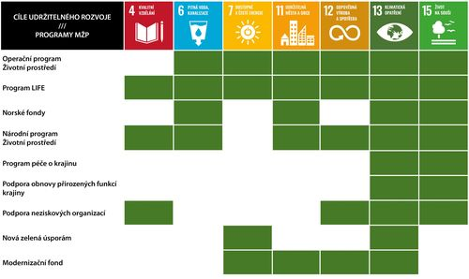
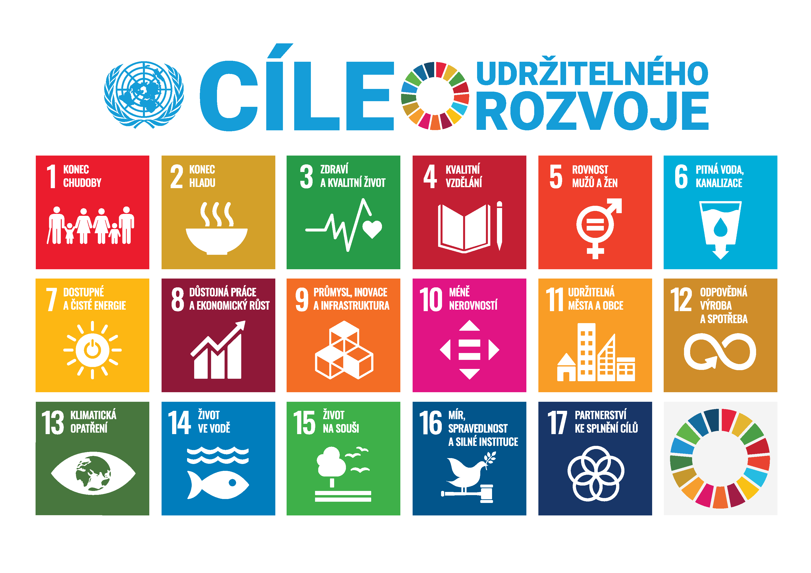
Programy financování

Slide 10
Omezení vlastnických práv
„Ochrana přírody a krajiny je veřejným zájmem. Každý je povinen při užívání přírody a krajiny strpět omezení vyplývající z tohoto zákona.“
Předkupní právo k nezastavěným pozemkům mimo zastavěná území.
Právo vyvlastnění.
Ztížení podmínek hospodaření - možnost finanční náhrady.
Změna využití pozemku k zajištění ekologické stability – náhrada pozemku.
Přístup do krajiny, zřizování stezek a pěšin (souhlas orgánu).

Slide 11
Obecná ochrana přírody a krajiny
  Obecná ochrana území – územní systémy ekologické stability, významné krajinné prvky, krajinný ráz, přechodně chráněné plochy.
  Obecná ochrana rostlin a živočichů – rostliny, živočichové, volně žijící ptáci, samostatně dřeviny.
  Obecná ochrana neživé přírody – jeskyně, přírodní jevy na povrchu související s jeskyněmi, paleontologické nálezy.

Slide 12
Územní systém ekologické stability (ÚSES)
Hlavním cílem je posílit ekologickou stabilitu krajiny zachováním nebo obnovením stabilních ekosystémů a jejich vzájemných vazeb.
Biocentrum
Biokoridor
Interakční prvek
Nadregionální význam
Regionální význam
Místní význam

Slide 13
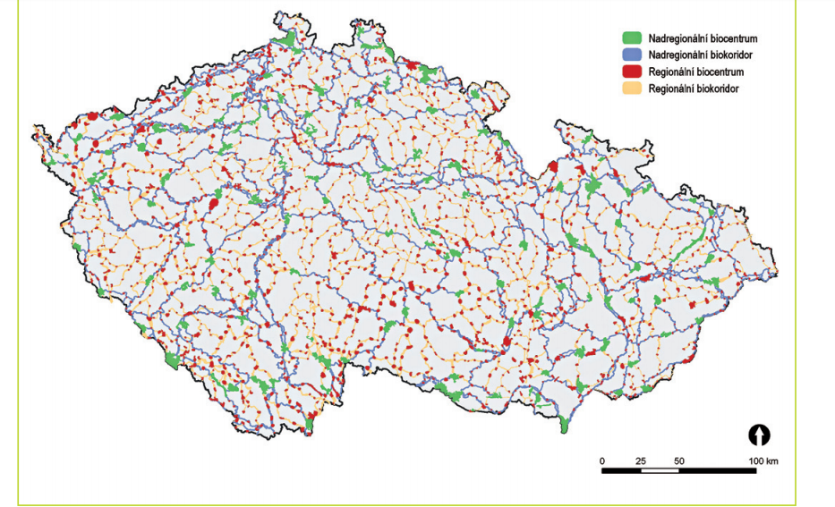

Slide 14
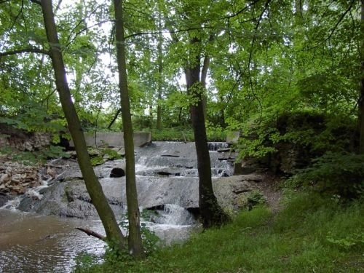
Významné krajinné prvky
Ekologicky, geomorfologicky nebo esteticky významná část krajiny utvářející její typický vzhled nebo přispívající k udržení její stability.
Ze zákona: lesy, rašeliniště, vodní toky, rybníky, jezera, nivy.
Registrované na návrh: jiné části krajiny, alespoň 1 z 3
(utváří typický vzhled krajiny, přispívá k její estetické hodnotě, přispívá k udržení její ekologické stability)
např. trvalé travní plochy, skalní útvary, historický park nebo zahrada,
naleziště zkamenělin nebo nerostů.

Slide 15
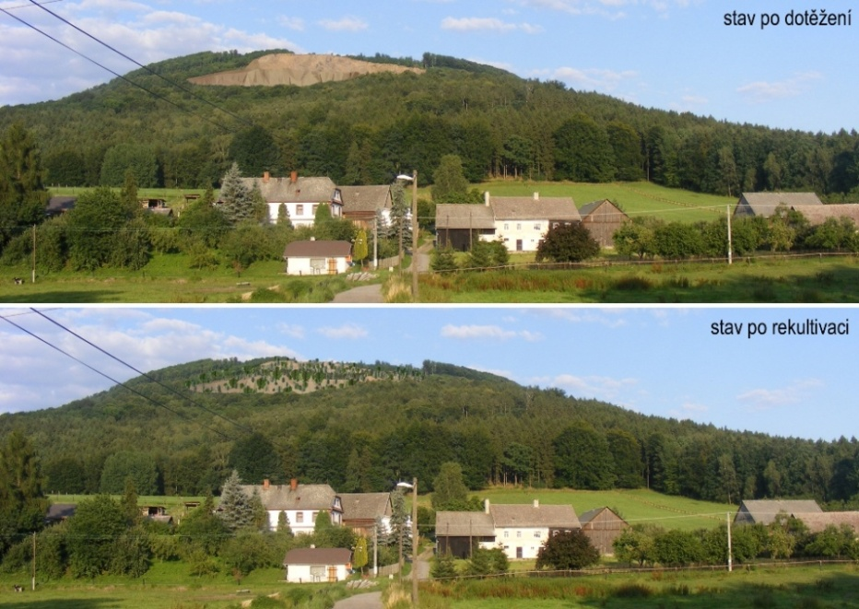
Krajinný ráz (charakter krajiny)
Je daný specifickými rysy a znaky, které vytváří její rázovitost – odlišnost a jedinečnost.
Obecná ochrana na území celého státu, větší pozornost v chráněných územích.
Individuální metodiky,
kombinace hodnocení..

Slide 16
Přechodně chráněné plochy
Území s dočasným nebo nepředvídaným výskytem významných rostlin, živočichů, nerostů, paleontologických nálezů.
Vyhlašuje orgán ochrana přírody na předem stanovenou dobu nebo opakované období.
Vymezené využití.
Vlastníkovi přísluší v případě újmy finanční odškodnění.

Slide 17
Obecná ochrana rostlin a živočichů
„Všechny druhy jsou rostlin a živočichů jsou chráněny před zničením, poškozováním, sběrem či odchytem, který vede nebo by mohl vést k ohrožení těchto druhů na bytí nebo jejich degeneraci, k narušení rozmnožovacích schopností druhů, zániku populace druhů nebo zničení ekosystému, jehož jsou součástí.“
Povinnost postupovat tak, aby nedocházelo k nadměrnému úhynu a zraňování.
Zřizování záchranných stanic – rozhodnutí MŽP, povinnost zajistit ošetření tím, kdo se ujme živočicha.
https://www.zvirevnouzi.cz/

Slide 18
Ochrana dřevin a památné stromy
Podmínky kácení, náhradní výsadby.
PS jsou přesahovým tématem ochrany přírody a krajiny, velký význam mají nejen jako přírodní hodnota, ale také jako hodnota historická, kulturní a společenská.
Návrh – občan ČR k POÚ nebo NP, CHKO…
Evidence v ústředním seznamu ochrany přírody: https://drusop.nature.cz/ost/chrobjekty/pstromy/index.php

Slide 19
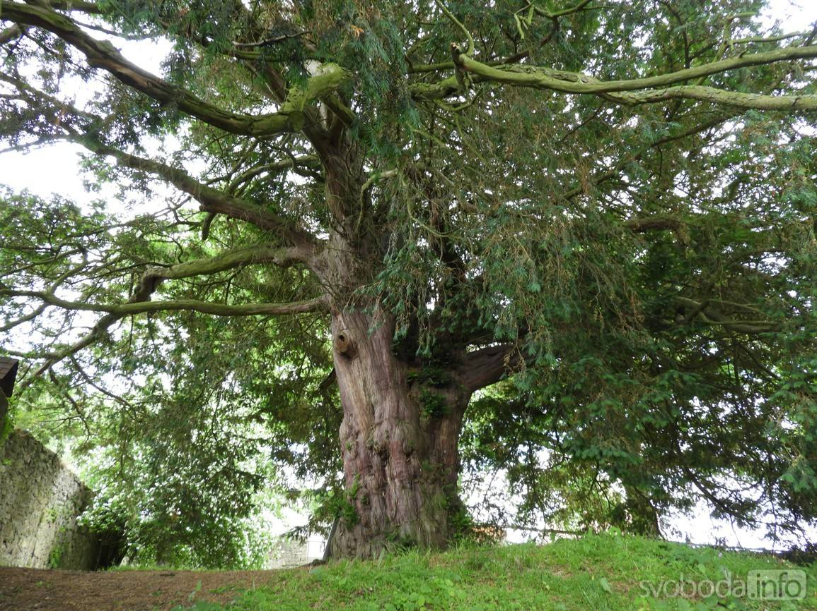
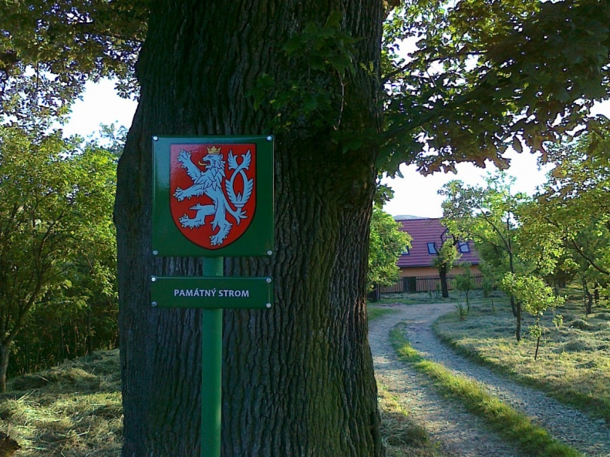
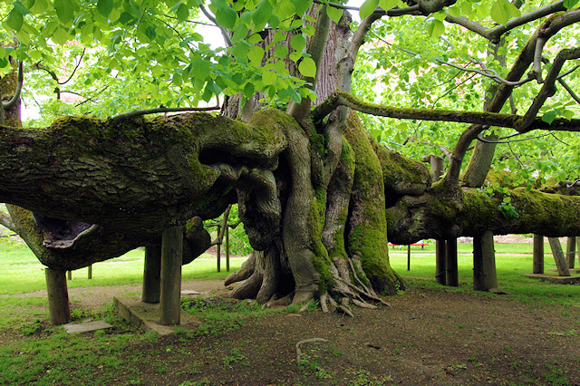
https://www.stromroku.cz/

Slide 20
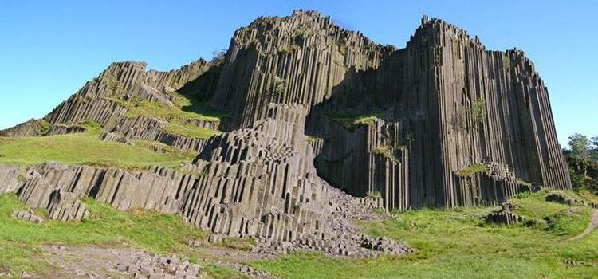
Ochrana neživé přírody
Stát zajišťuje ochranu geologického dědictví prostřednictvím obecné ochrany území nebo kategorie zvláštní ochrany území.
Česká geologická služba: Významné geologické lokality ČR:
https://mapy.geology.cz/geologicke_lokality/
JESO – jednotná evidence speleologických objektů, veřejný registr: https://jeso.nature.cz

Slide 21

Geoparky
Síť evropských geoparků (2000) – 81 území ve 26 zemích
Globální síť geoparků UNESCO (2004, Pekingská deklarace) 161 území v 44 zemích
Deklarace z Madonie: Evropský geopark se stává světovým.
Hodnocení každé 4 roky
Národní geoparky
Přelom května a června: Evropský týden geoparků. Vychází z Charty evropských geoparků, hlavním cílem je ochrana geologických lokalit, výzkum, vzdělávání a popularizace geověd, rozvoj specificky orientované turistiky a udržitelný rozvoj území

Slide 22
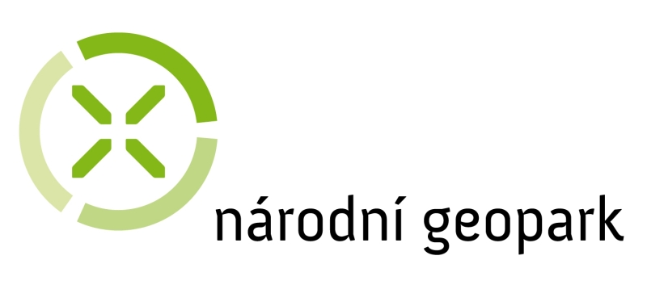
V ČR nevychází z legislativy, jedná se o dobrovolnou spolupráci subjektů v území v úzké spolupráci se státní ochranou přírody.
V ČR: směrnice MŽP 9/2018 o zabezpečení jednotného postupu při nominaci území na národní geopark.
Geopark je území, které zahrnuje konkrétní geologické dědictví a má strategii udržitelného územního rozvoje. Geologické lokality musí být z odborného hlediska významné a reprezentativní. Geopark je iniciativou místních obyvatel zaměřenou na dobrovolnou ochranu, prezentaci, interpretaci hodnot, vzdělávání a šetrné využívání území cestovním ruchem.
V ČR 9 certifikovaných národních geoparků a 2 kandidátské.
V ČR 1 globální geopark UNESCO – Geopark Český ráj.

Slide 23
Český ráj
Egeria
Železné hory
Kraj Blanických rytířů
Podbeskydí
Ralsko
Vysočina
Broumovsko
Krajina břidlice - kandidát
Královská Šumava - kandidát
Barrandie
http://www.geology.cz/narodnigeoparky

Slide 24
Zvláště chráněná území

Slide 25
Zvláště chráněná území
Velkoplošná chráněná území (VZCHÚ)
Maloplošná chráněná území (MZCHÚ)
Soustava NATURA 2000

Slide 26
Zvláště chráněná území
Velkoplošná chráněná území (VZCHÚ)
Národní parky (NP)
Maloplošná chráněná území (MZCHÚ)
Národní přírodní rezervace (NPR)
Soustava NATURA 2000
Evropsky významná lokalita (EVL)
Ptačí oblast (PO)
Chráněná krajinná oblast (CHKO)
Přírodní rezervace (PR)
Národní přírodní památky (NPP)
Přírodní památky (PP)

Slide 27
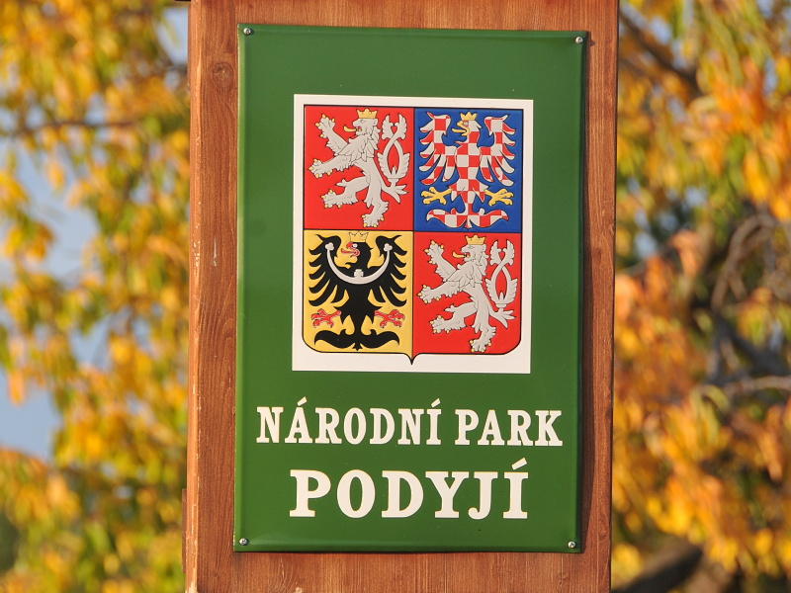
Národní parky
„Rozsáhlá území s typickým reliéfem a geologickou stavbou a převažujícím výskytem přirozených nebo člověkem málo pozměněných ekosystémů, jedinečná a významná v národním či mezinárodním měřítku z hlediska ekologického, vědeckého, vzdělávacího nebo osvětového, lze vyhlásit za národní parky.“
Vyhlašovány zákonem.
Pokrývají 1,51 % plochy ČR.

Slide 28
Národní parky
Veškeré využití je podřízeno zachování ekologicky stabilních přirozených ekosystémů.
Cílem je zachování a obnova přirozených ekosystémů, zajištění nerušeného průběhu přírodních jevů a to i těch podmíněných činností člověka.
Základní i bližší ochranné podmínky vymezeny zákonem.
Regulace pohybu osob – klidová území, návštěvní řád.
V ČR 4 národní parky:
Krkonošský NP
NP Šumava
NP České Švýcarsko
NP Podyjí

Slide 29
Zóny národního parku
Zóna přírodní
Zóna přírodě blízká
Zóna soustředěné péče
Zóna kulturní krajiny
Převažují přirozené ekosystémy.
Cílem je zachovat a umožnit nerušený průběh přírodních procesů.
Převažují člověkem pozměněné ekosystémy.
Cílem je dosažení stavu původních ekosystémů.
Převažují významně pozměněné ekosystémy.
Cílem je zachování a postupné zlepšování stavu ekosystémů, jejichž existence je podmíněna trvalou činností člověka.
Zastavěné plochy a zastavitelná území obcí.
Cílem je rozvoj těchto ploch k trvalému využívání člověkem.

Slide 30
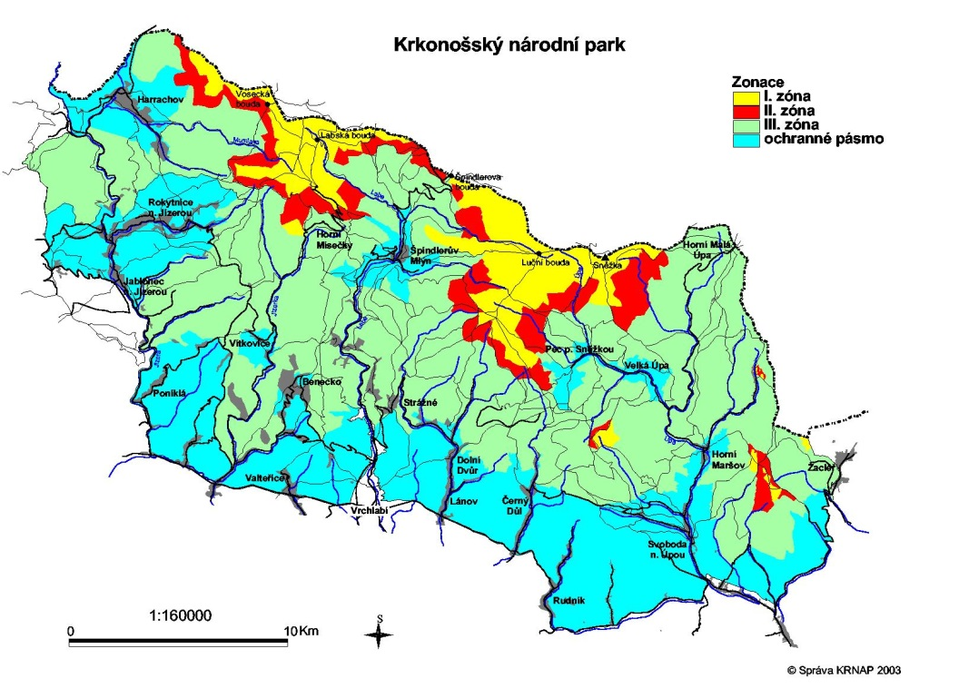
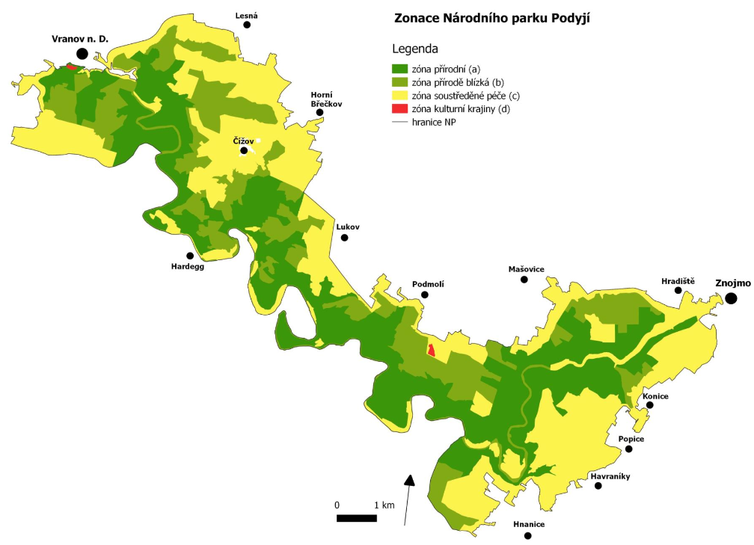
Zóny národního parku
http://www.siskar.cz/trasy/krkonose/krnap.htm
https://www.nppodyji.cz/uploads/Zonace_NP_Podyji_v_kostce.pdf

Slide 31
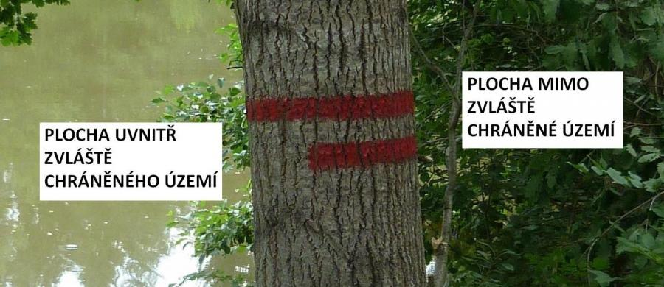
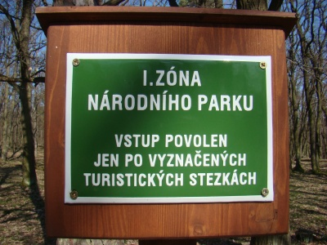
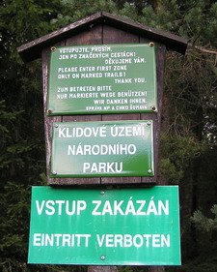
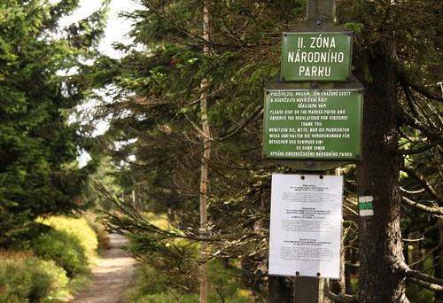
Označení

Slide 32
Národní parky
Rada NP: projednávání a posouzení dokumentů, řízení NP.
Členové: delegovaní zástupci obcí a krajů, horská služba, významné právnické a soukromé osoby (CR, ochrana přírody, lesnictví, vědečtí pracovníci, vodní hospodářství …).
Vlastníci pozemků: jsou povinni hospodařit tak, aby byly zachovány nebo podporovány přirozené ekologické funkce a biologická rozmanitost NP.
V I. a II. zóně speciální režim (řídí se jinými právními předpisy)

Slide 33
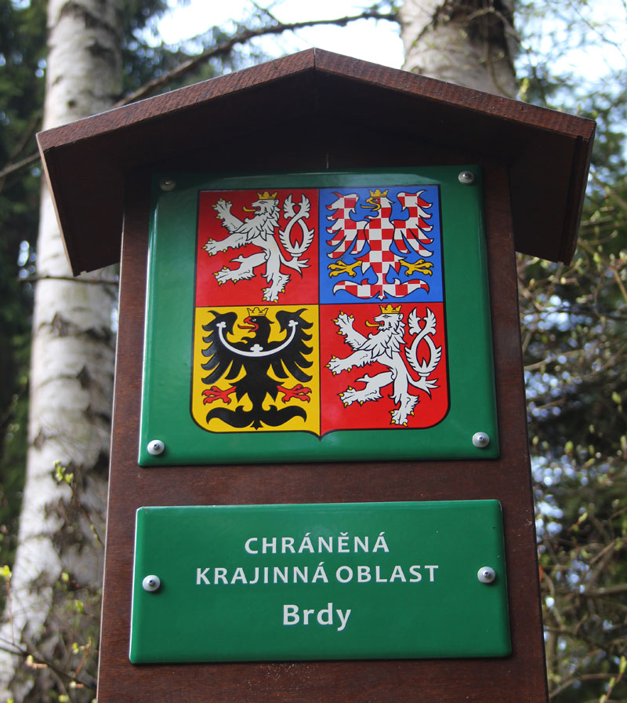
Chráněná krajinná oblast
„Rozsáhlá území s harmonicky utvářenou krajinou, charakteristicky vyvinutým reliéfem, významným podílem přirozených ekosystémů lesních a trvalých travních porostů, s hojným zastoupením dřevin, popřípadě s dochovanými památkami historického osídlení, lze vyhlásit za chráněné krajinné oblasti.“

Slide 34
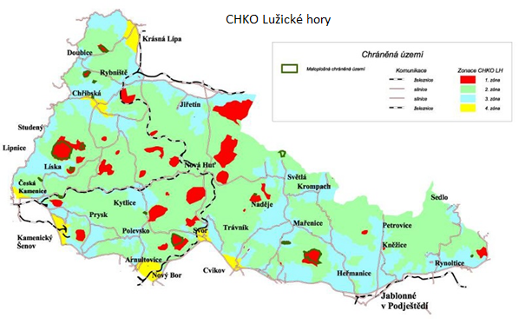
CHKO
Odstupňovaná ochrana zón (min 3) s cílem udržování a zlepšování přírodního stavu a zachování a vytváření optimální ekologické funkce.
Umožněné rekreační využití, pokud nepoškozuje přírodní hodnoty.
Vyhlašovány nařízením Vlády ČR.
V ČR 26 CHKO.

Slide 35
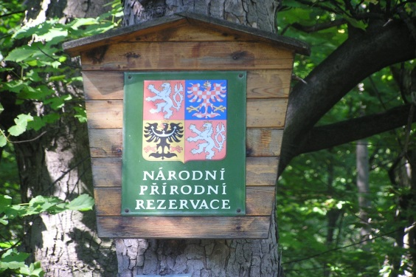
Národní přírodní rezervace
„Menší území mimořádných přírodních hodnot, kde jsou na přirozený reliéf s typickou geologickou stavbou vázány ekosystémy významné a jedinečné v národním či mezinárodním měřítku, může orgán ochrany přírody vyhlásit za národní přírodní rezervace; stanoví přitom také jejich bližší ochranné podmínky.“
Využívání je možné v případě, že se jím uchová nebo zlepší dosavadní stav přírodního prostředí.

Slide 36
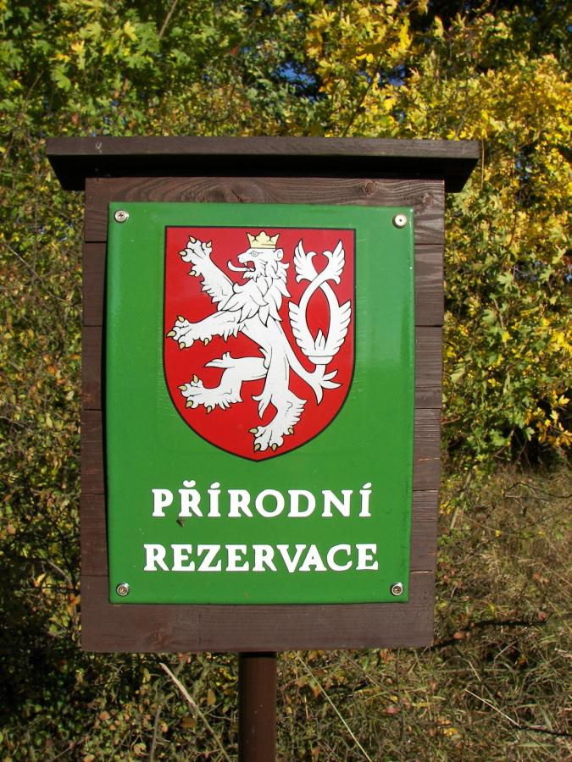
Přírodní rezervace
„Menší území soustředěných přírodních hodnot se zastoupením ekosystémů typických a významných pro příslušnou geografickou oblast může orgán ochrany přírody vyhlásit za přírodní rezervace; stanoví přitom také jejich bližší ochranné podmínky.“

Slide 37
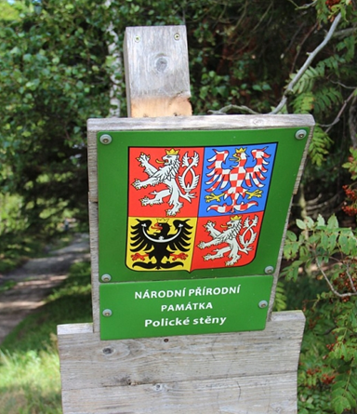
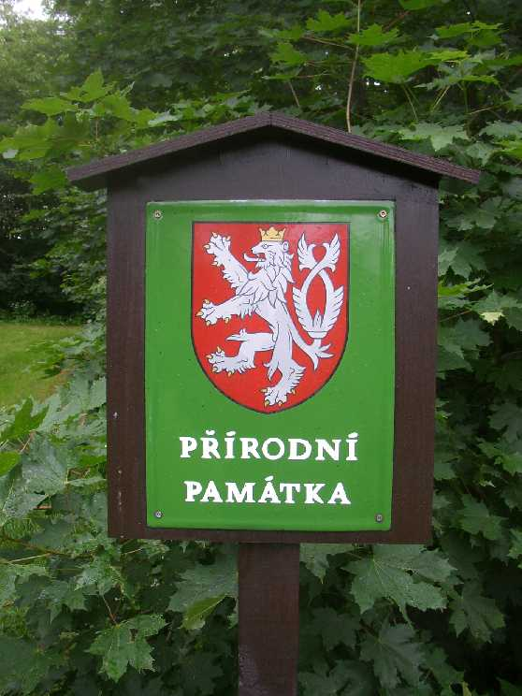
Národní přírodní památka, Přírodní památka
„Přírodní útvar menší rozlohy, zejména geologický či geomorfologický útvar, naleziště nerostů nebo vzácných či ohrožených druhů ve fragmentech ekosystémů, s národním nebo mezinárodním (regionálním u PP) ekologickým, vědeckým či estetickým významem, a to i takový, který vedle přírody formoval svou činností člověk, může orgán ochrany přírody vyhlásit za národní přírodní památku; stanoví přitom také její bližší ochranné podmínky.“

Slide 38
Ochranná pásma
Pro zabezpečení ZCHÚ (ne CHKO) před rušivými okolními vlivy.
Vymezení činností, které jsou vázány na souhlas orgánu ochrany přírody (OOP).
Pokud není vyhlášeno – 50 m od hranic NPR, NPP, PR, PP.
OOP může vyhlásit území bez ochranného pásma.

Slide 39
Závazná stanoviska ve ZCHÚ
Ohlášení stavby
Územní rozhodnutí
Územní souhlas
Stavební povolení
Kolaudační souhlas
Odstranění stavby
Provedení terénních úprav
Nakládání s vodními díly a vodami
Změna využívání stavby
Nevydává se v:
zastavěném území ve čtvrté zóně CHKO,
zastavěném území města, které se nachází na území CHKO.
Urbanistické a architektonické řešení musí respektovat měřítko, charakter a strukturu zástavby s cílem zachování rázu sídel.

Slide 40

NATURA 2000
Evropská soustava chráněných území, která na svém území vytvářejí podle jednotných principů všechny státy EU.
Zakotvení v evropských právních předpisech na ochranu přírody:
  Směrnice 2009/147/EHS o ochraně volně žijících ptáků.
  Směrnice 92/34/EHS o ochraně přírodních stanovišť, volně žijících živočichů a planě rostoucích rostlin.
Vyhlašují se:
  Ptačí oblasti (Special Protection Areas – SPA).
  Evropsky významné lokality (Sites of Community Importance – SCI) .
  Ptačí oblasti a evropsky významné lokality společně utváří soustavu chráněných území NATURA 2000.

Slide 41
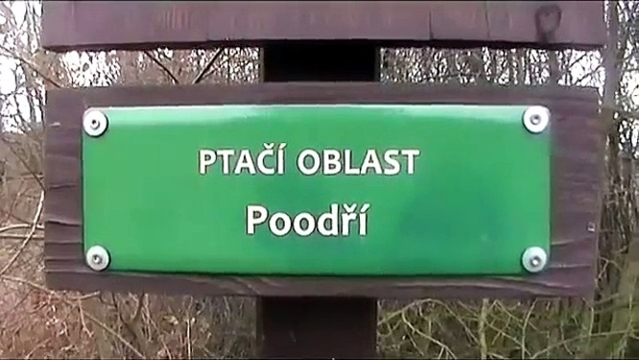
Ptačí oblasti
Spolupráce s Českou společností ornitologickou a dalšími organizacemi (správy NP a CHKO, OÚ, muzea….) od roku 2000.
Navrženo několik desítek lokalit (většina nesplňovala stanovená kritéria).
Konečný návrh 41 území, schváleno MŽP.
Implementace zákona 2018/2004 – PO nová kategorie chráněného území, jsou zřizovány nařízeními vlád

Slide 42
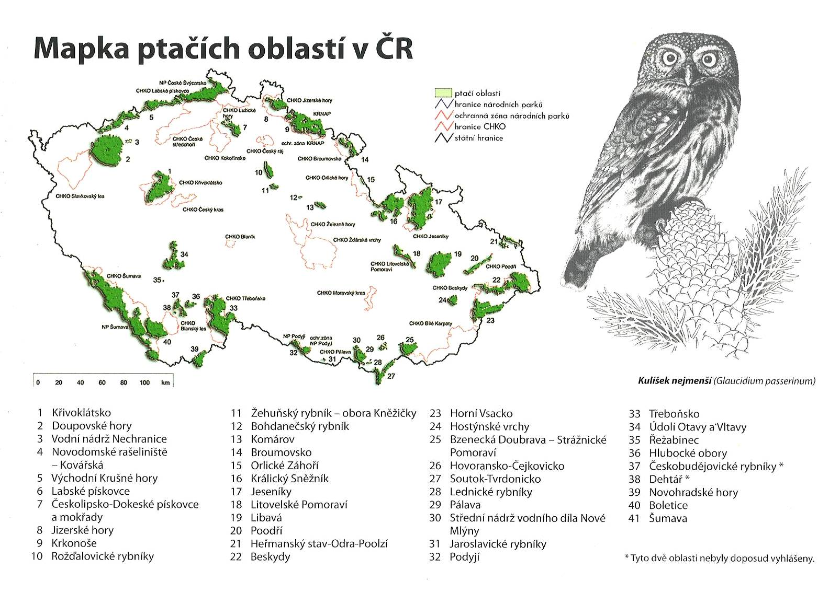

Slide 43
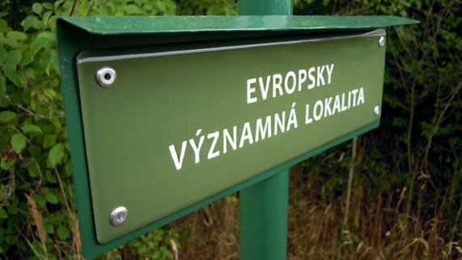
Evropsky významná lokalita
V rámci EVL jsou chráněny evropsky významná stanoviště a evropsky významné druhy.
EVL je zařazena nařízením vlády ČR do tzv. národního seznamu, po schválení Evropskou Komisí je zapsána do tzv. evropského seznamu.
V ČR 1112 EVL o rozloze 7 951 km2 (10 %).
https://natura2000.cz/Lokalita/Lokality

Slide 44
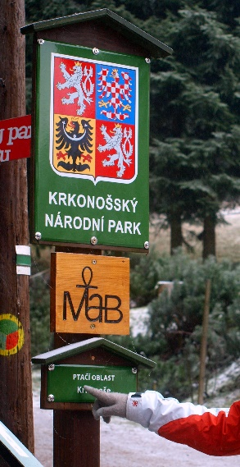
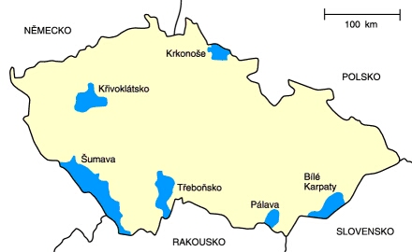
Biosférická rezervace
Velkoplošné chráněné území v programu UNESCO Člověk a biosféra (MAB).
Vybrané oblasti – částečně NP, CHKO, ZCHÚ (nemusí se shodovat).
Zahrnuje všechny základní biomy Země, tj. kulturní i přírodní krajinu.
Není vymezeno zákonem, pro přijetí daná kritéria a dodržování podmínek, zonace nemá žádnou restriktivní moc.
Funkce
Ochrana kulturní a přírodní rozmanitost
Podpora trvale udržitelného rozvoje
Zóny
Jádrová oblast
Podpora environmentální výchovy, vzdělávání, výzkumu a monitoringu
Nárazníková zóna
Přechodová oblast

Slide 45

Otázky k textu
Jaké jsou hlavní rozdíly mezi NP a CHKO?
Jaká jsou nejvýznamnější omezení vyplývající ze zavedení NP vzhledem k občanům? Vzhledem k fungování obce?
Jsou ještě nějaká, která nejsou zmíněná?
Jaké jsou hlavní argumenty pro zavedení/nezavedení NP Křivoklátsko.
Jaké argumenty v textu chybí, jsou některé nepřesné nebo zavádějící?
Jste pro zavedení NP Křivoklátsko?

Slide 46
Zdroje
GEOLOGY (2019). Geoparky na území České republiky. [online]. Dostupné z: http://www.geology.cz/narodnigeoparky
JESO.NATURE (2019). Jednotná evidence speleologických objektů. [online]. Dostupné z: https://jeso.nature.cz/#vysledky
Listina základních práv a svobod
MZP (2019). Ministerstvo životního prostředí. [online]. Dostupné z: https://www.mzp.cz/
NATURE (2019). Co je CHM. [online]. Dostupné z: http://chm.nature.cz/
OCHRANAPRIRODY (2019). Agentura ochrany přírody a krajiny České republiky. [online]. Dostupné z: http://www.ochranaprirody.cz/
Ústava ČR
Zákon o ochraně přírody a krajiny 114/1992 Sb. Zákon České národní rady o ochraně přírody a krajiny.

